Slide 1
Kurs przygotowujący do egzaminu informatyki
Rafał michałowski

Slide 2
Umiejętności sprawdzane w zadaniach maturalnych
znajomości i umiejętności posługiwania się komputerem i jego oprogramowaniem oraz korzystania z sieci komputerowych,
umiejętności wyszukiwania, gromadzenia, selekcjonowania, przetwarzania i wykorzystywania informacji, zasad współtworzenia zasobów w sieci, korzystania z różnych źródeł oraz znajomości sposobów zdobywania informacji,
znajomości i umiejętności komunikowania się za pomocą komputera i technologii informacyjno-komunikacyjnych,

Slide 3
Umiejętności sprawdzane w zadaniach maturalnych
umiejętności opracowywania informacji za pomocą komputera, w tym rysunków, tekstów, danych liczbowych, animacji, prezentacji multimedialnych i filmów,
umiejętności rozwiązywania problemów i podejmowania decyzji z wykorzystaniem komputera, stosowania podejścia algorytmicznego,
znajomości i umiejętności stosowania podstawowych algorytmów

Slide 4
Struktura egzaminu
Egzamin ma formę pisemną, trwa 210 minut i składa się z dwóch części:
a) część pierwsza trwa 60 minut i polega na rozwiązaniu zestawu zadań bez korzystania z komputera,
b) część druga trwa 150 minut i polega na rozwiązaniu zadań przy użyciu komputera.

Slide 5
github.com/rafgus1/Matura2020

Slide 6
Posługiwanie się komputerem i jego oprogramowaniem, korzystanie z sieci komputerowej
1) przedstawia sposoby reprezentowania różnych form informacji w komputerze: liczb, znaków, obrazów, animacji, dźwięków;
2) wyjaśnia funkcje systemu operacyjnego i korzysta z nich; opisuje różne systemy operacyjne;

Slide 7
Posługiwanie się komputerem i jego oprogramowaniem, korzystanie z sieci komputerowej
3) przedstawia warstwowy model sieci komputerowych, określa ustawienia sieciowe danego komputera i jego lokalizacji w sieci, opisuje zasady administrowania siecią komputerową w architekturze klient-serwer, prawidłowo posługuje się terminologią sieciową, korzysta z usług w sieci komputerowej, lokalnej i globalnej, związanych z dostępem do informacji, wymianą informacji i komunikacją;

Slide 8
Posługiwanie się komputerem i jego oprogramowaniem, korzystanie z sieci komputerowej
4) zapoznaje się z możliwościami nowych urządzeń związanych z technologiami informacyjno-komunikacyjnymi, poznaje nowe programy i systemy oprogramowania.

Slide 9
Wyszukiwanie, gromadzenie, selekcjonowanie, przetwarzanie i wykorzystywanie informacji, współtworzenie zasobów w sieci, korzystanie z różnych źródeł i sposobów zdobywania informacji.
1) projektuje relacyjną bazę danych z zapewnieniem integralności danych;
2) stosuje metody wyszukiwania i przetwarzania informacji w relacyjnej bazie danych (język SQL);
3) tworzy aplikację bazodanową, w tym sieciową, wykorzystującą język zapytań, kwerendy, ra por ty; zapewnia integralność danych na poziomie pól, tabel, relacji;

Slide 10
Wyszukiwanie, gromadzenie, selekcjonowanie, przetwarzanie i wykorzystywanie informacji, współtworzenie zasobów w sieci, korzystanie z różnych źródeł i sposobów zdobywania informacji.
4) znajduje odpowiednie informacje niezbędne do realizacji projektów z różnych dziedzin;
5) opisuje mechanizmy związane z bezpieczeństwem danych: szyfrowanie, klucz, certyfikat, zapora ogniowa.

Slide 11
Komunikowanie się za pomocą komputera i technologii informacyjno-komunikacyjnych.
1) wykorzystuje zasoby i usługi sieci komputerowych w komunikacji z innymi użytkownikami, w tym do przesyłania i udostępniania danych;
2) bierze udział w dyskusjach w sieci (forum internetowe, czat)

Slide 12
Opracowywanie informacji za pomocą komputera, w tym: rysunków, tekstów, danych liczbowych, animacji, prezentacji multimedialnych i filmów.
1) opisuje podstawowe modele barw i ich zastosowanie;
2) określa własności grafiki rastrowej i wektorowej oraz charakteryzuje podstawowe formaty plików graficznych, tworzy i edytuje obrazy rastrowe i wektorowe z uwzględnieniem warstw i przekształceń;

Slide 13
Opracowywanie informacji za pomocą komputera, w tym: rysunków, tekstów, danych liczbowych, animacji, prezentacji multimedialnych i filmów.
3) przetwarza obrazy i filmy, np.: zmienia rozdzielczość, rozmiar, model barw, stosuje filtry;
4) wykorzystuje arkusz kalkulacyjny do obrazowania zależności funkcyjnych i do zapisywania algorytmów.

Slide 14
Rozwiązywanie problemów i podejmowanie decyzji z wykorzystaniem komputera, stosowanie podejścia algorytmicznego.
1) analizuje, modeluje i rozwiązuje sytuacje problemowe z różnych dziedzin;
2) stosuje podejście algorytmiczne do rozwiązywania problemu;
3) formułuje przykłady sytuacji problemowych, których rozwiązanie wymaga podejścia algorytmicznego i użycia komputera;

Slide 15
Rozwiązywanie problemów i podejmowanie decyzji z wykorzystaniem komputera, stosowanie podejścia algorytmicznego.
4) dobiera efektywny algorytm do rozwiązania sytuacji problemowej i zapisuje go w wy branej notacji;
5) posługuje się podstawowymi technikami algorytmicznymi;
6) ocenia własności rozwiązania algorytmicznego (komputerowego), np. zgodność ze specyfikacją, efektywność działania;

Slide 16
Rozwiązywanie problemów i podejmowanie decyzji z wykorzystaniem komputera, stosowanie podejścia algorytmicznego.
7) opracowuje i przeprowadza wszystkie etapy prowadzące do otrzymania poprawnego rozwiązania problemu: od sformułowania specyfikacji problemu po testowa nie rozwiązania;
8) posługuje się metodą „dziel i zwyciężaj” w rozwiązywaniu problemów;

Slide 17
Rozwiązywanie problemów i podejmowanie decyzji z wykorzystaniem komputera, stosowanie podejścia algorytmicznego.
9) stosuje rekurencję w prostych sytuacjach problemowych;
10) stosuje podejście zachłanne w rozwiązywaniu problemów;
11) opisuje podstawowe algorytmy i stosuje:

Slide 18
11) opisuje podstawowe algorytmy i stosuje:
a) algorytmy na liczbach całkowitych, np.:
– reprezentacja liczb w dowolnym systemie pozycyjnym, w tym w dwójkowym i szesnastkowym,
– sprawdzanie, czy liczba jest liczbą pierwszą, doskonałą,
– rozkładanie liczby na czynniki pierwsze,

Slide 19
11) opisuje podstawowe algorytmy i stosuje:
a) algorytmy na liczbach całkowitych, np.:
– iteracyjna i rekurencyjna realizacja algorytmu Euklidesa,
– iteracyjne i rekurencyjne obliczanie wartości liczb Fibonacciego,
– wydawanie reszty metodą zachłanną

Slide 20
11) opisuje podstawowe algorytmy i stosuje:
b) algorytmy wyszukiwania i porządkowania (sortowania), np.:
– jednoczesne znajdowanie największego i najmniejszego elementu w zbiorze: algo rytm naiwny i optymalny,
– algorytmy sortowania ciągu liczb: bąbelkowy, przez wybór, przez wstawianie liniowe lub binarne, przez scalanie, szybki, kubełkowy,

Slide 21
11) opisuje podstawowe algorytmy i stosuje:
c) algorytmy numeryczne, np.:
– obliczanie wartości pierwiastka kwadratowego,
– obliczanie wartości wielomianu za pomocą schematu Hornera,
– zastosowania schematu Hornera: reprezentacja liczb w różnych systemach liczbowych, szybkie podnoszenie do potęgi,

Slide 22
11) opisuje podstawowe algorytmy i stosuje:
c) algorytmy numeryczne, np.:
– wyznaczanie miejsc zerowych funkcji metodą połowienia,
– obliczanie pola obszarów zamkniętych,

Slide 23
11) opisuje podstawowe algorytmy i stosuje:
d) algorytmy na tekstach, np.:
– sprawdzanie, czy dany ciąg znaków tworzy palindrom, anagram,
– porządkowanie alfabetyczne,
– wyszukiwanie wzorca w tekście,
– obliczanie wartości wyrażenia podanego w postaci odwrotnej notacji polskiej,

Slide 24
11) opisuje podstawowe algorytmy i stosuje:
e) algorytmy kompresji i szyfrowania, np.:
– kody znaków o zmiennej długości, np. alfabet Morse’a, kod Huffmana,
– szyfr Cezara,
– szyfr przestawieniowy,
– szyfr z kluczem jawnym (RSA),
– wykorzystanie algorytmów szyfrowania, np. w podpisie elektronicznym,

Slide 25
11) opisuje podstawowe algorytmy i stosuje:
f) algorytmy badające własności geometryczne, np.:
– sprawdzanie warunku trójkąta,
– badanie położenia punktów względem prostej,
– badanie przynależności punktu do odcinka,
– przecinanie się odcinków,

Slide 26
11) opisuje podstawowe algorytmy i stosuje:
f) algorytmy badające własności geometryczne, np.:
– przynależność punktu do obszaru,
– konstrukcje rekurencyjne: drzewo binarne, dywan Sierpińskiego, płatek Kocha;

Slide 27
Rozwiązywanie problemów i podejmowanie decyzji z wykorzystaniem komputera, stosowanie podejścia algorytmicznego.
12) projektuje rozwiązanie problemu (realizację algorytmu) i dobiera odpowiednią strukturę danych;
13) stosuje metodę zstępującą i wstępującą przy rozwiązywaniu problemu;
14) dobiera odpowiednie struktury danych do realizacji algorytmu, w tym struktury dynamiczne;

Slide 28
Rozwiązywanie problemów i podejmowanie decyzji z wykorzystaniem komputera, stosowanie podejścia algorytmicznego.
15) stosuje zasady programowania strukturalnego i modularnego do rozwiązywania problemu;
16) opisuje własności algorytmów na podstawie ich analizy;
17) ocenia zgodność algorytmu ze specyfikacją problemu;
18) oblicza liczbę operacji wykonywanych przez algorytm;

Slide 29
Rozwiązywanie problemów i podejmowanie decyzji z wykorzystaniem komputera, stosowanie podejścia algorytmicznego.
19) szacuje wielkość pamięci potrzebnej do komputerowej realizacji algorytmu;
20) bada efektywność komputerowych rozwiązań problemów;
21) przeprowadza komputerową realizację algorytmu i rozwiązania problemu;

Slide 30
Rozwiązywanie problemów i podejmowanie decyzji z wykorzystaniem komputera, stosowanie podejścia algorytmicznego.
22) sprawnie posługuje się zintegrowanym środowiskiem programistycznym przy pisaniu i uruchamianiu programów;
23) stosuje podstawowe konstrukcje programistyczne w wybranym języku programowania, instrukcje iteracyjne i warunkowe, rekurencję, funkcje i procedury, instrukcje wejścia i wyjścia, poprawnie tworzy strukturę programu;

Slide 31
Rozwiązywanie problemów i podejmowanie decyzji z wykorzystaniem komputera, stosowanie podejścia algorytmicznego.
24) dobiera najlepszy algorytm, odpowiednie struktury danych i oprogramowanie do rozwiązania postawionego problemu; 25) dobiera właściwy program użytkowy lub samodzielnie napisany program do rozwiązywanego zadania; 26) ocenia poprawność komputerowego rozwiązania problemu na podstawie jego testowania;

Slide 32
Rozwiązywanie problemów i podejmowanie decyzji z wykorzystaniem komputera, stosowanie podejścia algorytmicznego.
27) wyjaśnia źródło błędów w obliczeniach komputerowych (błąd względny, błąd bez względny);
28) realizuje indywidualnie lub zespołowo projekt programistyczny z wydzieleniem jego modułów, w ramach pracy zespołowej, dokumentuje pracę zespołu.

Slide 33
Uczeń wykorzystuje komputer oraz programy i gry edukacyjne do poszerzania wiedzy i umiejętności z różnych dziedzin:
1) opracowuje indywidualne i zespołowe projekty przedmiotowe i między przedmiotowe z wykorzystaniem metod i narzędzi informatyki;
2) korzysta z zasobów edukacyjnych udostępnianych na portalach przeznaczonych do kształcenia na odległość.

Slide 34
Uczeń wykorzystuje komputer i technologie informacyjno-komunikacyjne do rozwijania swoich zainteresowań, opisuje zastosowania informatyki, ocenia zagrożenia i ograniczenia, docenia aspekty społeczne rozwoju i zastosowań informatyki:
1) opisuje najważniejsze elementy procesu rozwoju informatyki i technologii informacyjno-komunikacyjnych;
2) wyjaśnia szanse i zagrożenia dla rozwoju społecznego i gospodarczego oraz dla obywateli, związane z rozwojem informatyki i technologii informacyjno-komunikacyjnych;

Slide 35
Uczeń wykorzystuje komputer i technologie informacyjno-komunikacyjne do rozwijania swoich zainteresowań, opisuje zastosowania informatyki, ocenia zagrożenia i ograniczenia, docenia aspekty społeczne rozwoju i zastosowań informatyki:
3) stosuje normy etyczne i prawne związane z rozpowszechnianiem programów kom pu terowych, bezpieczeństwem i ochroną danych oraz informacji w komputerze i w sieciach komputerowych; 4) omawia zagadnienia przestępczości komputerowej, w tym piractwo komputerowe, nielegalne transakcje w sieci; 5) przygotowuje się do świadomego wyboru kierunku i zakresu dalszego kształcenia informatycznego.

Slide 36
Sposoby zapisu algorytmów
Algorytm to jednoznaczny przepis, dyktujący krok po kroku sposób postępowania, w celu rozwiązania pewnego problemu lub sposobu osiągnięcia jakiegoś celu.
Algorytm można przedstawić na wiele różnych sposobów:
• w postaci opisu słownego,
• w postaci listy kroków,
• w postaci schematu blokowego,
• za pomocą jednego z języków formalnych.

Slide 37
Przykład 1
Znajdź minimum spośród dwóch liczb całkowitych a i b. Wyprowadź wartość minimum. Jeśli liczby są równe, to wyprowadź odpowiedni komunikat.

Slide 38
Przykład 1 – opis słowny
Po wczytaniu danych wejściowych a i b porównać wprowadzone liczby. Jeśli a < b, to min = a. Wyprowadzić wynik. Jeśli a >= b, to sprawdzić czy b < a. Jeśli tak, to min = b. Wyprowadzić wynik. W przeciwnym przypadku min = a = b. Wyprowadzić wynik.

Slide 39
Przykład 1 – lista kroków
Krok 1. Wprowadź dwie liczby całkowite a i b. Przejdź do kroku 2.
Krok 2. Jeśli a < b, to podstaw min = a, wyprowadź wynik min = a. Przejdź do kroku 5. W przeciwnym przypadku przejdź do kroku 3.
Krok 3. Sprawdź, czy b < a? Jeśli tak, to podstaw min = b, wyprowadź wynik min = b. Przejdź do kroku 5. W przeciwnym przypadku przejdź do kroku 4.
Krok 4. Podstaw min = a, wyprowadź wynik min = a = b. Przejdź do kroku 5.
Krok 5. Zakończ program.

Slide 40
Przykład 1 – język programowania Python
a = int(input("Podaj liczbę a:" )) b = int(input("Podaj liczbę b:" )) if a<b: min = a elif b<a: min = b else: min = a print("min =", min)

Slide 41
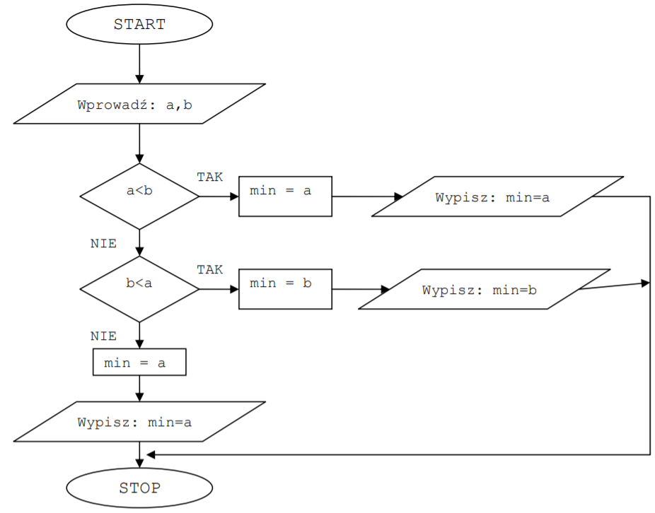
Przykład 1 – schemat blokowy

Slide 42
Zadanie 1
Sprawdź czy podana liczba naturalna n jest liczbą parzystą.
Algorytm realizujący powyższe zadanie przedstaw:
• w postaci opisu słownego,
• w postaci listy kroków,
• w postaci schematu blokowego,
• w postaci jednego z języków formalnych.

Slide 43
Zadanie 2
Znajdź minimum spośród n wczytanych liczb a0, a1, ... , an-1. Wyprowadź wartość minimum. Algorytm realizujący powyższe zadanie przedstaw:
• w postaci opisu słownego,
• w postaci listy kroków,
• w postaci schematu blokowego,
• w postaci jednego z języków formalnych.

